Slide 1

전기차 타이어 쇼핑몰 구현 프로젝트
(EV TIRE MALL)
(2023 KEPCO)Digital boot camp_ A반 3조
2023.12.19 발표

Slide 2
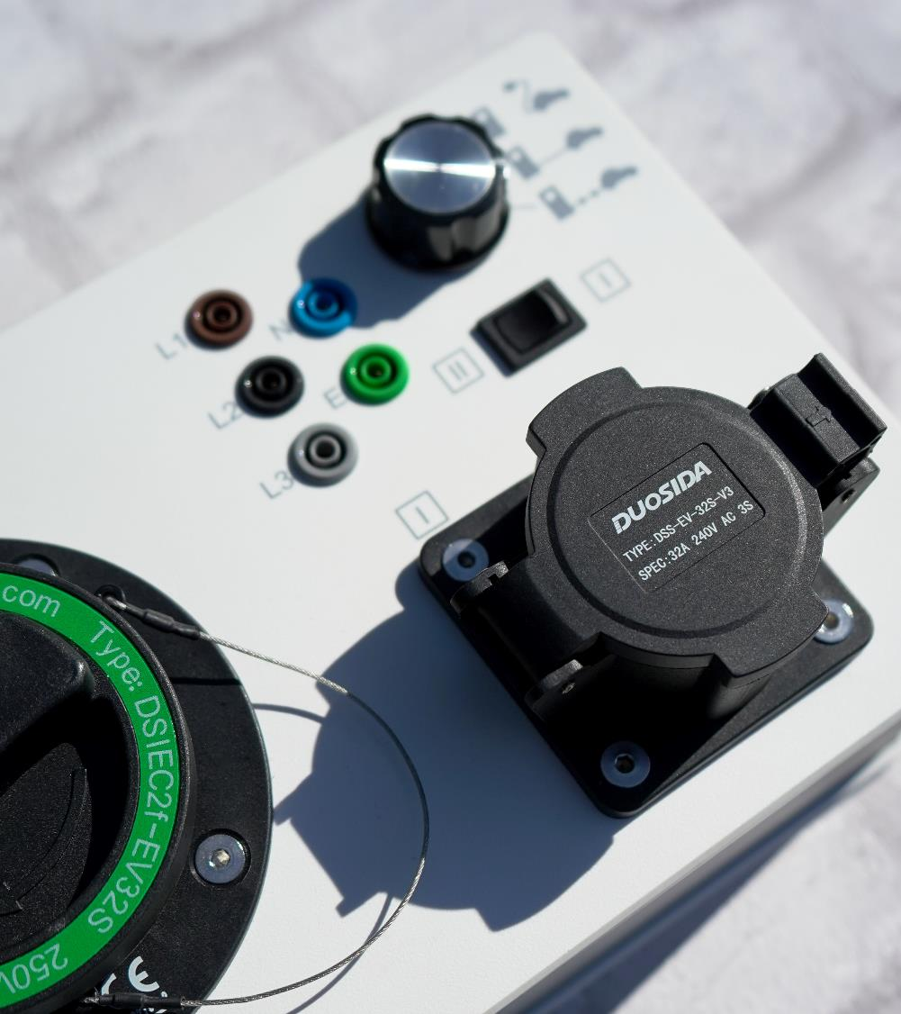
목차
a table of contents
1
조원 소개
2
프로젝트 개요
개발목적
사용 아키텍처
3
프로젝트 문서
요구사항 정의서
DB 설계(논리모델, 물리모델)
프로그램 목록
요구사항 추적표
화면정의서
4
웹 시연
5
프로젝트 특징
주요기능
기대효과
향후발전방향

Slide 3





Part 1
조원소개
김담향
임태환
조가영
김동일
김나영
FRONT END
BACK END
FRONT END
FRONT END
DOCUMENT

Slide 4

Part 2
프로젝트 개요
개발목적
사용 아키텍처

Slide 5
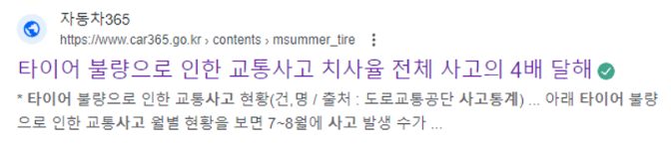
Part 2
개발목적
타이어의 주행성능
(승차감, 핸들링, 진동, 소음, 연비효율)
특히 핸들링, 제동에 50% 영향
타이어로 인한 사고
높은 치사율, 알맞은 때에 타이어 교체 중요

Slide 6
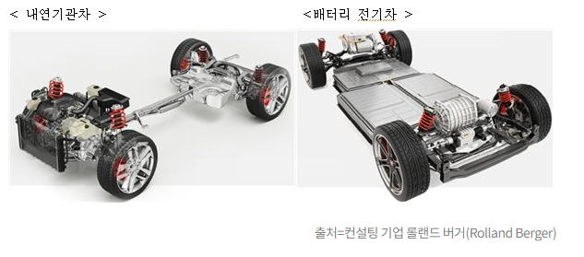
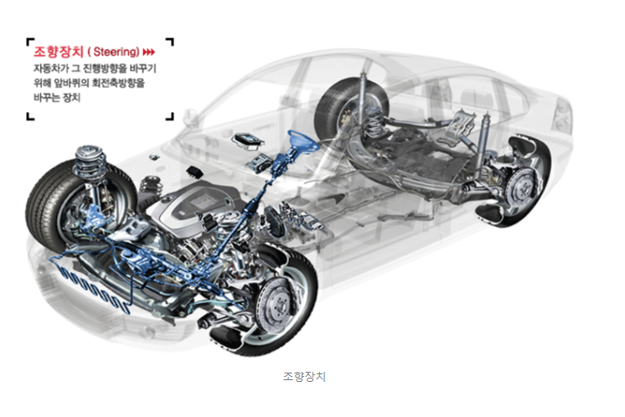
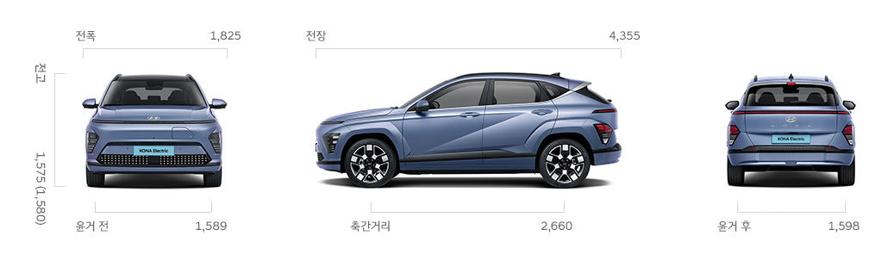
Part 2
개발목적
전기차의 배터리가 바닥에 장착되어
뒷바퀴에 걸리는 무게도 늘어남
방향전환 시 걸리는 힘과 하중을 잘 버틸 수 있어야 함
동력전달시스템
엔진(서서히 속력증가) vs 모터(즉각 최대 토크가능)
전기차 타이어 교체주기 2~3년
내연기관차의 타이어 마모에 비해20% 빠름

Slide 7
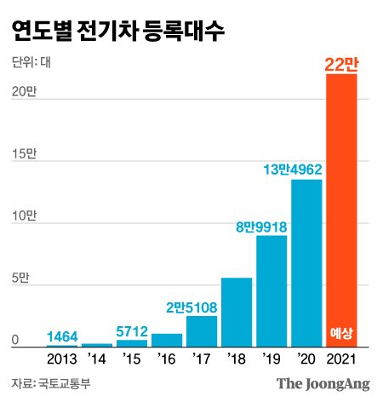
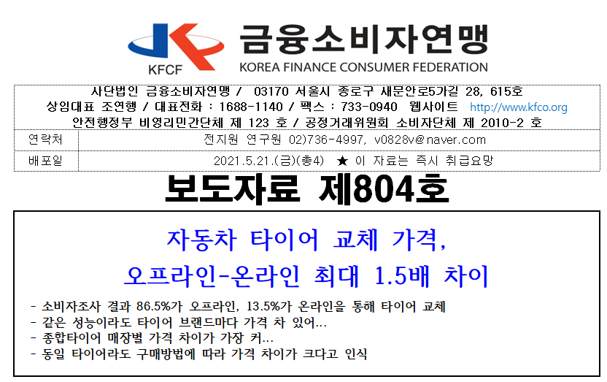
Part 2
개발목적
자동차 타이어 가격
오프라인-온라인 최대 1.5배 차이
전기차 보급 증가
온라인 구매 증가

Slide 8
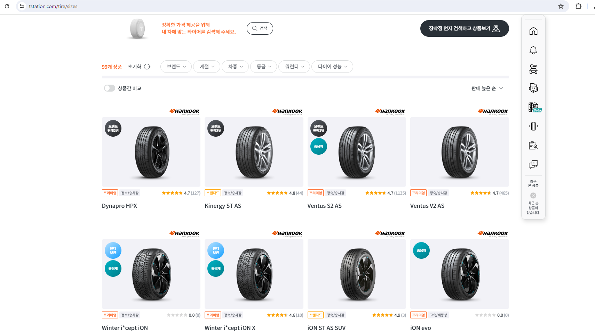
Part 2
개발목적
프로젝트 : 전기차 타이어 쇼핑몰 구현
기존 타이어 쇼핑몰의 문제점
> 타이어 성능 비교가 한눈에 불가
개발목표
> 전기차 타이어에 대해서만 정보 제공
> 타이어 성능 비교를 돕기 위한 상세검색
https://www.tstation.com/

Slide 9












Part 2
사용 아키텍처
언어
툴(Tool)
웹 크롤링
DB
깃
웹

Slide 10
Part 3
프로젝트 문서
요구사항 정의서
DB 설계(논리모델, 물리모델)
프로그램 목록
요구사항 추적표
화면정의서

Slide 11
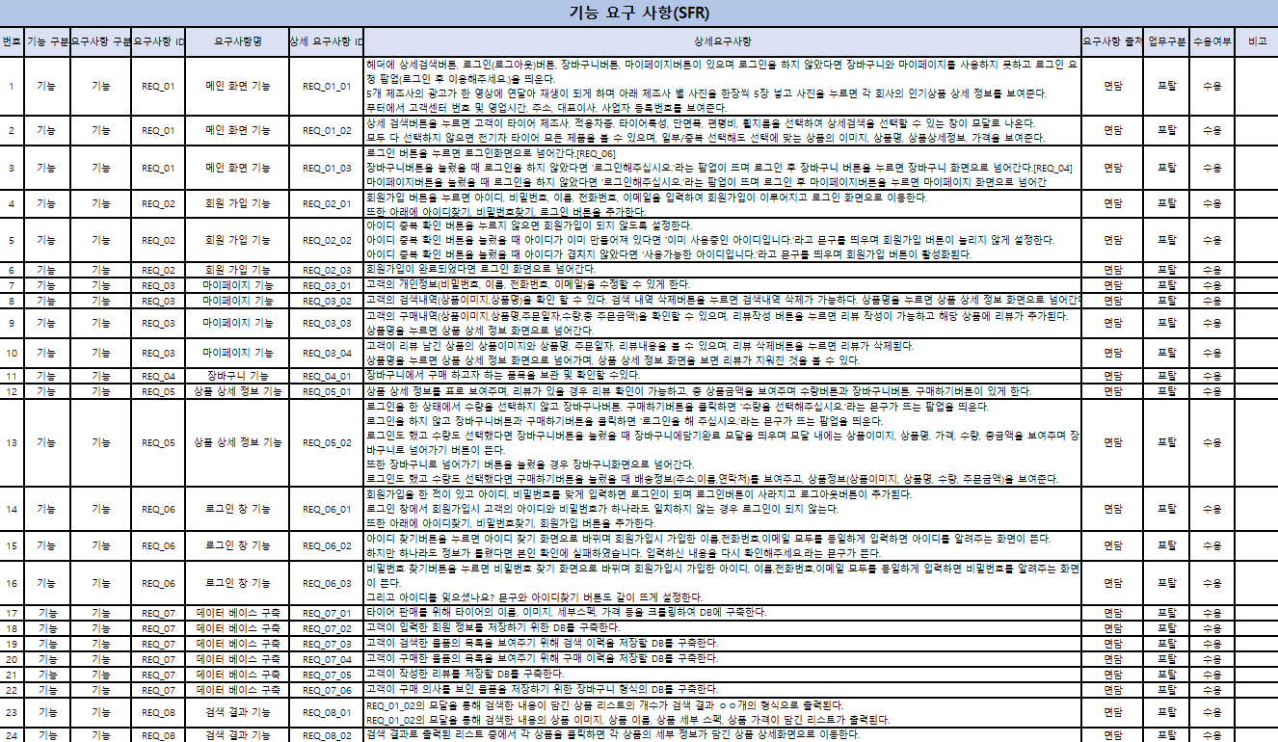
Part3
요구사항정의서

Slide 12
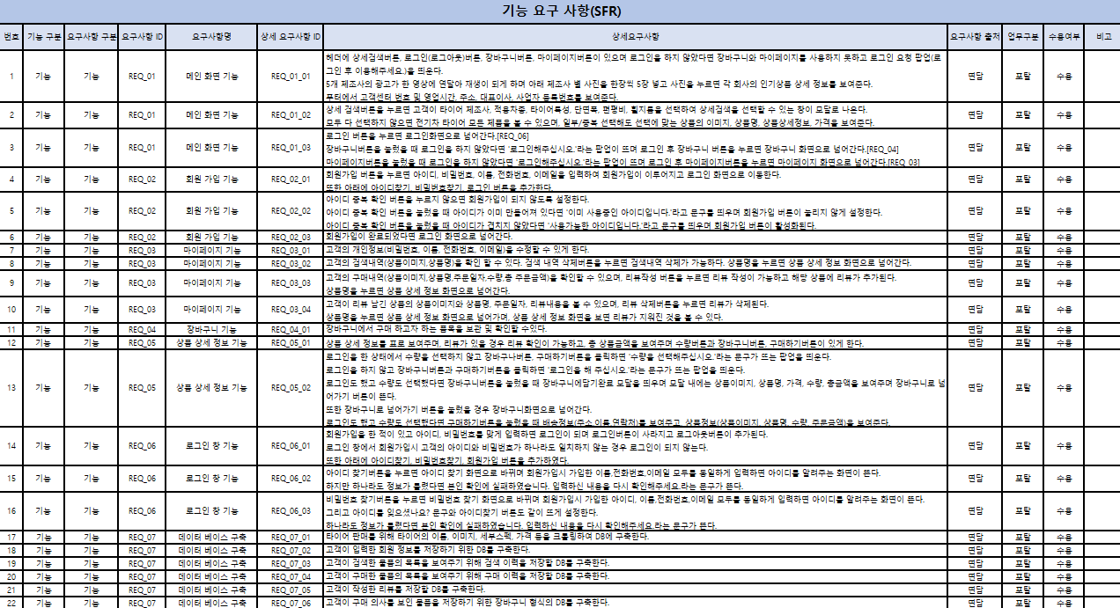
Part3
요구사항정의서

Slide 13
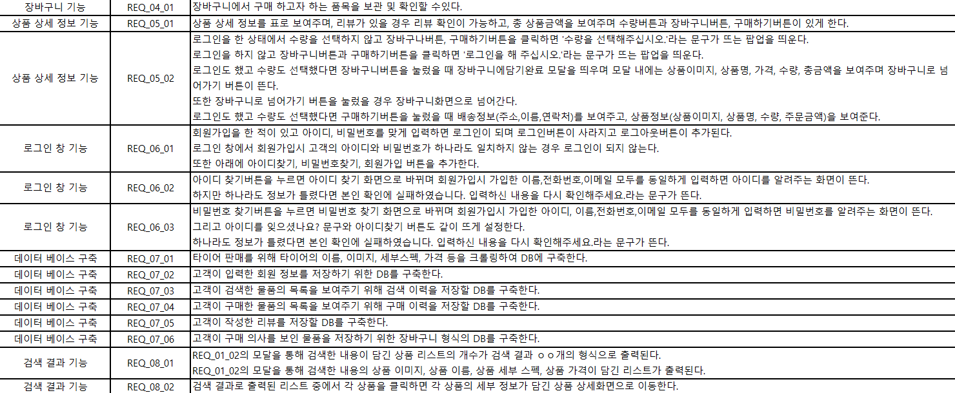
Part 3
요구사항정의서

Slide 14
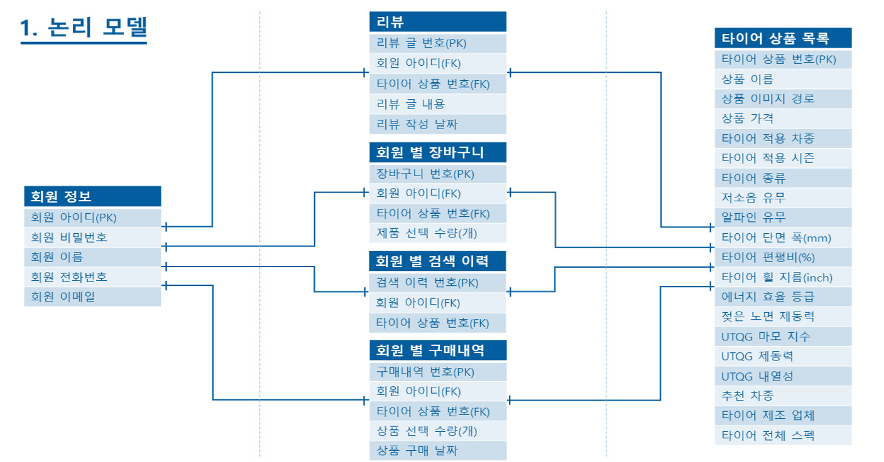
Part3
ERD설계

Slide 15
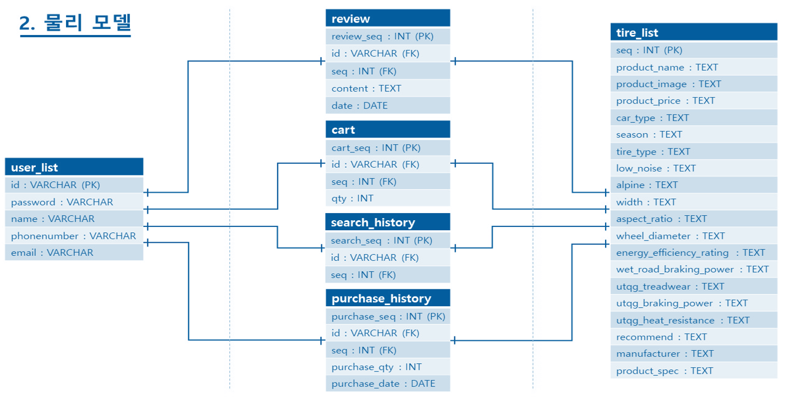
Part3
ERD설계

Slide 16
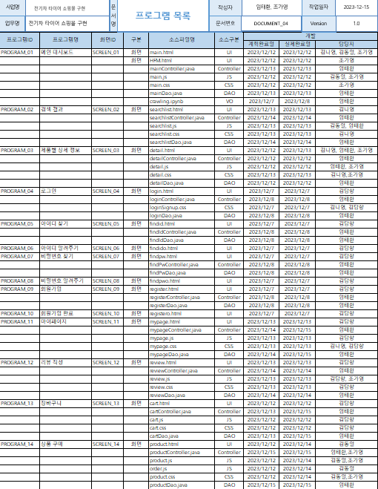
Part3
프로그램목록

Slide 17
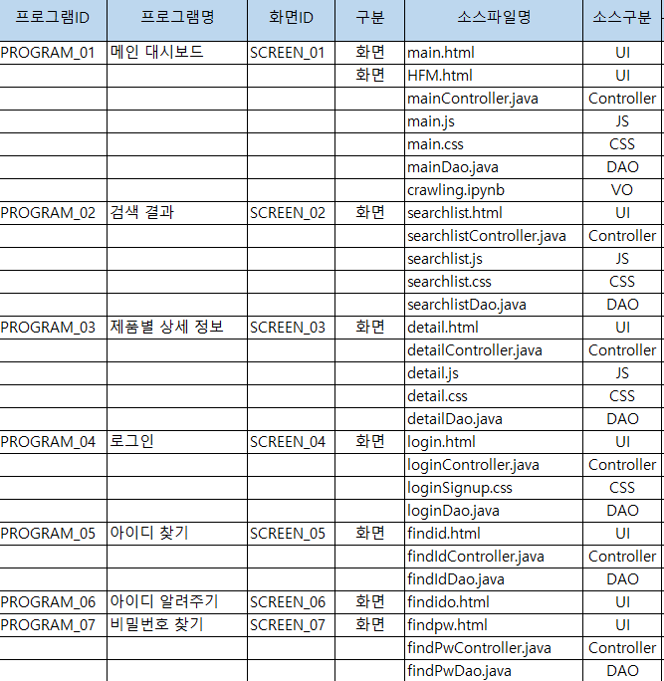
Part3
프로그램목록

Slide 18
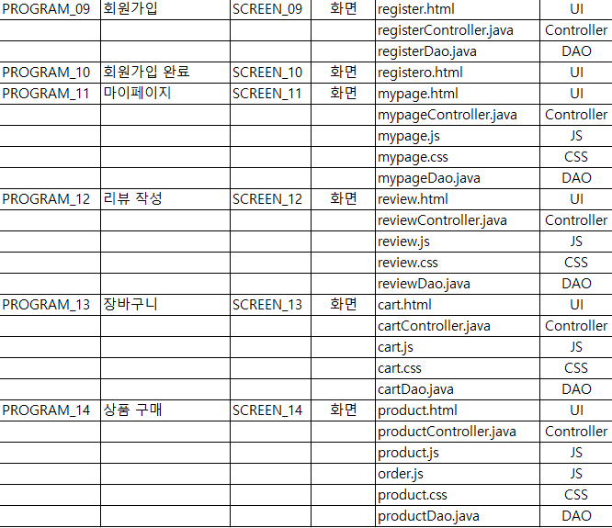
Part3
프로그램목록

Slide 19
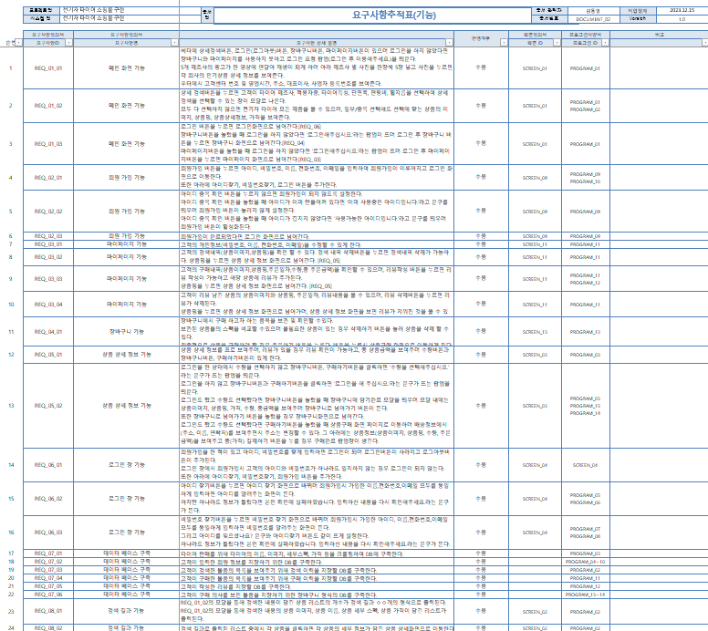
Part3
요구사항 추적표

Slide 20
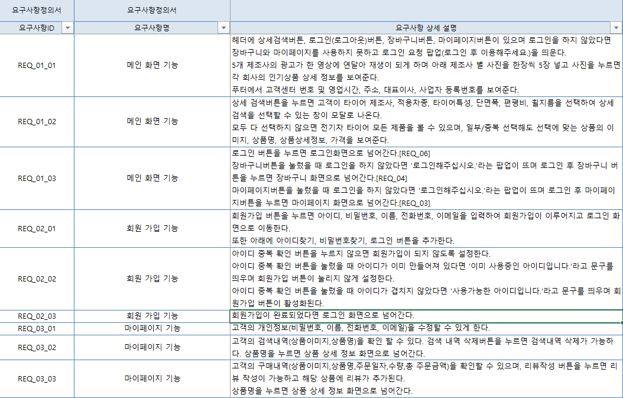
Part3
요구사항 추적표

Slide 21
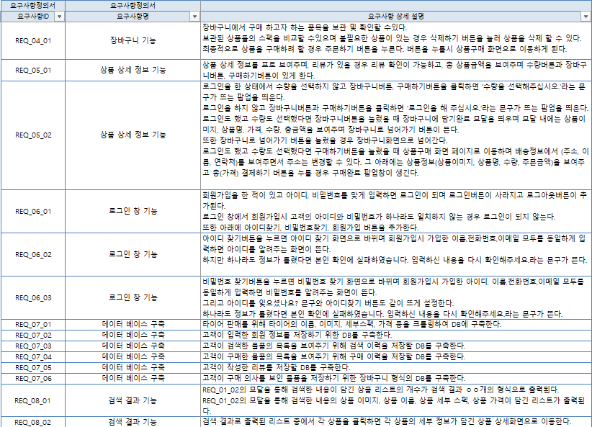
Part3
요구사항 추적표

Slide 22
Part3
화면정의서
화면 목록
팝업/모달 목록
NO | Level 1 | Level 2 | Level 3 | 화면 ID | 화면 명
1 | 메인 대시보드 |  |  | SCREEN_01 | 메인 대시보드
2 |  | 검색 결과 |  | SCREEN_02 | 검색결과
3 |  |  | 상품별 상세정보화면 | SCREEN_03 | 상품 별 상세 정보 화면
4 |  | 로그인 |  | SCREEN_04 | 로그인
5 |  | 아이디 찾기 |  | SCREEN_05 | 아이디 찾기
6 |  |  | 아이디 알려주기 | SCREEN_06 | 아이디 알려주기
7 |  | 비밀번호 찾기 |  | SCREEN_07 | 비밀번호 찾기
8 |  |  | 비밀번호 알려주기 | SCREEN_08 | 비밀번호 알려주기
9 |  | 회원가입 |  | SCREEN_09 | 회원가입
10 |  |  | 회원가입 완료 화면 | SCREEN_10 | 회원가입 완료 화면
11 |  | 마이페이지(회원정보수정, 구매 내역 조회, 내가 쓴 리뷰, 상품 검색 내역) |  | SCREEN_11 | 회원정보수정, 구매 내역 조회, 내가 쓴 리뷰, 상품 검색 내역
12 |  | 리뷰 작성하기 |  | SCREEN_12 | 리뷰 작성하기
13 |  | 장바구니 |  | SCREEN_13 | 장바구니
14 |  |  | 상품 구매 화면 | SCREEN_14 | 상품 구매 화면
NO | Level 1 | 팝업 ID | 화면 명
1 | 마이 페이지 수정 | POPUP_01 | 회원 정보가 정상적으로 수정되었습니다.
2 | 장바구니 입력O | POPUP_02 | 장바구니에 상품이 담겼습니다.
3 | 장바구니 / 구매하기 수량 입력X | POPUP_03 | 수량을 선택해주세요.
4 | 리뷰 삭제 | POPUP_04 | 리뷰가 정상적으로 삭제 되었습니다.
5 | 장바구니 / 구매하기 / 마이페이지 로그인해야 사용가능 | POPUP_05 | 로그인 후 이용해주세요.
6 | 상품의 제조사별, 적용차종별, 타이어특성별, 단면폭별, 편평비별, 휠지름별 검색 | POPUP_06 | 상세검색
7 | 상품 구매완료 화면 | POPUP_07 | 회원님께서 주문하신 상품의 구매가 완료 되었습니다.
8 | 마이페이지 상품 검색 내역 삭제 | POPUP_08 | 검색 내역이 정상적으로 삭제되었습니다.
9 | 로그인 / 아이디 찾기 / 비밀번호 찾기 / 회원가입 / 마이페이지(회원정보수정) 화면에서 공백 입력시 데이터 유효성 검사 | POPUP_09 | 데이터 유효성 검사
10 | 상품 상세 페이지에서 일시 품절인 상품 구매 시 일시 품절 상태인 것을 출력 | POPUP_10 | 해당 상품은 일시 품절된 상품입니다.
11 | 상품 구매 페이지에서 화면에서 주소에 공백 입력 시 데이터 유효성 검사 | POPUP_11 | 주소를 입력해주세요

Slide 23
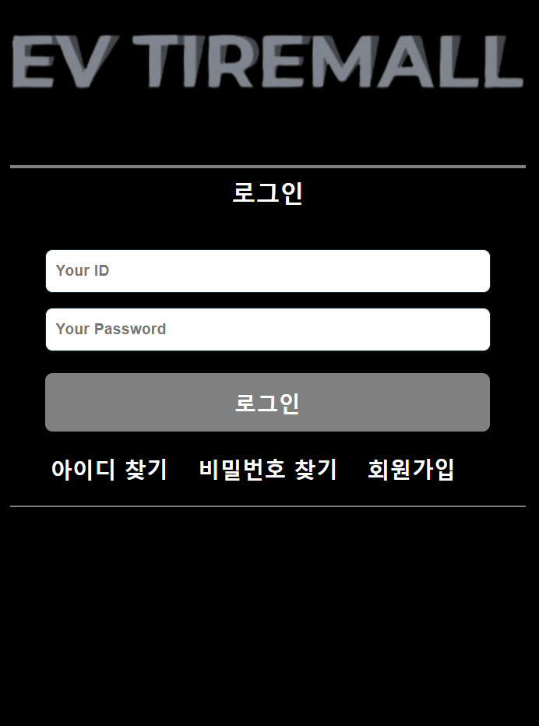
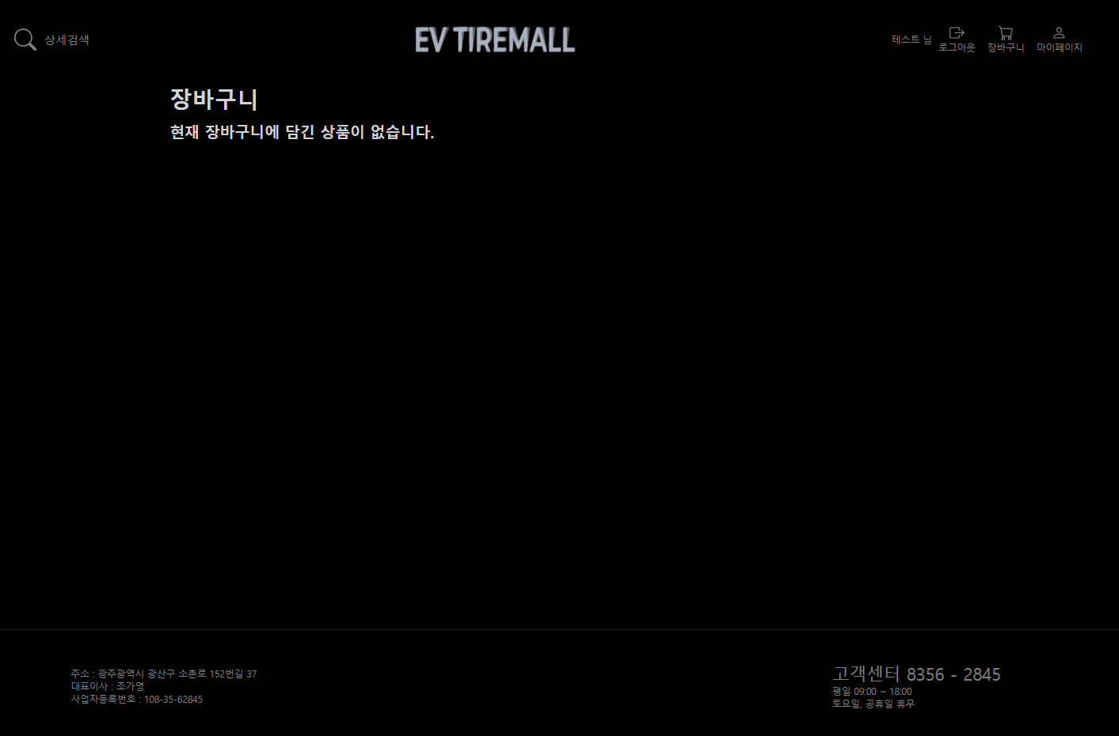
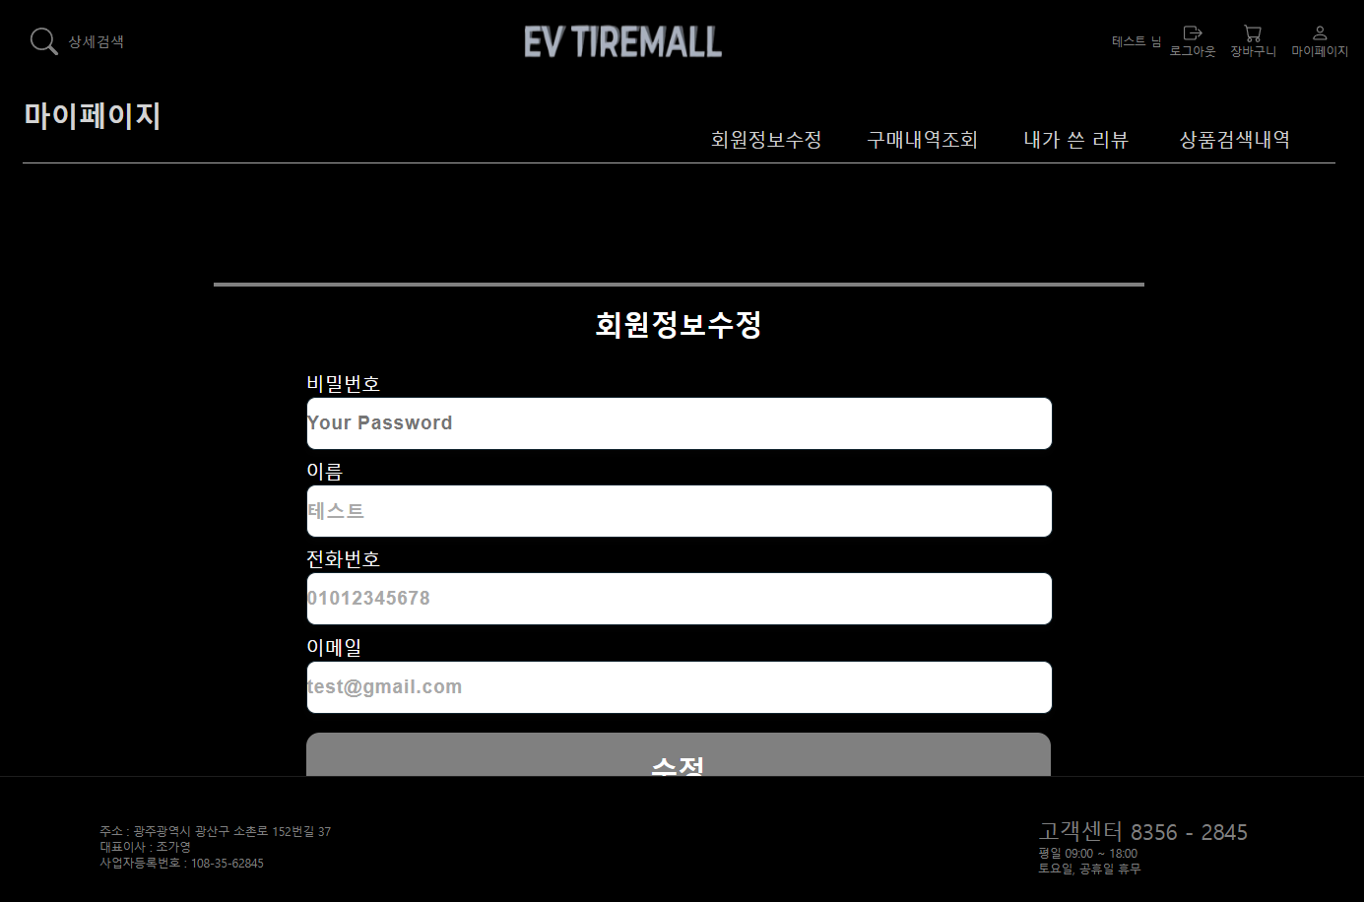
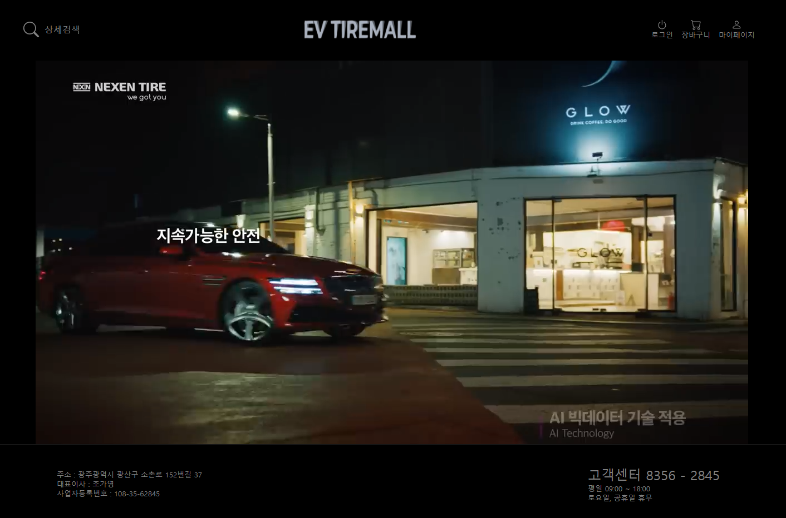
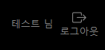
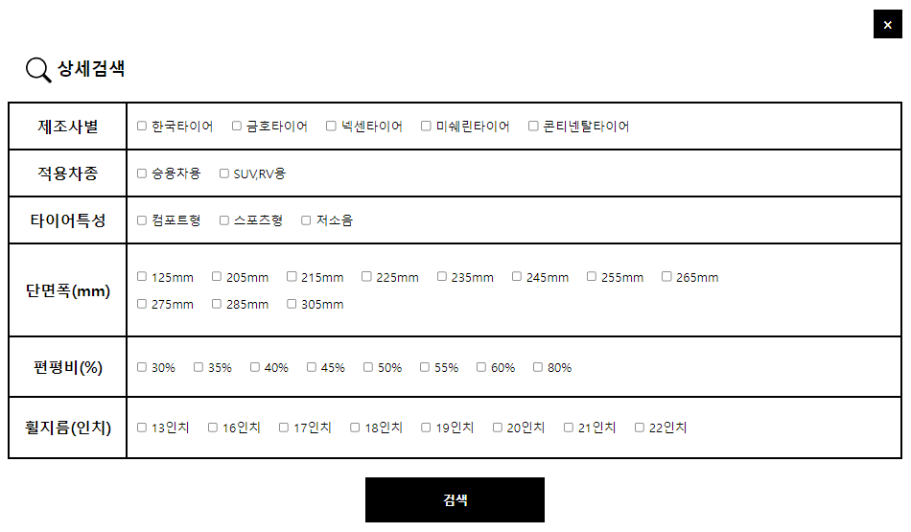
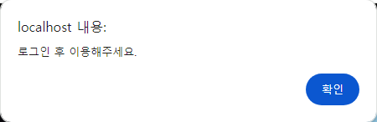
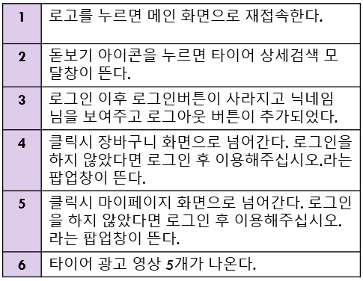
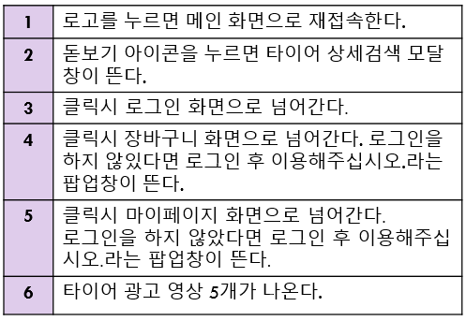

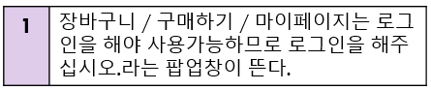

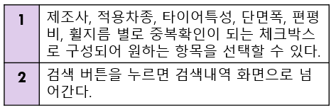
Part3
화면정의서
메인
1
3
3
4
5
2
SCREEN_01
6
POPUP_P05
POPUP_P06

Slide 24
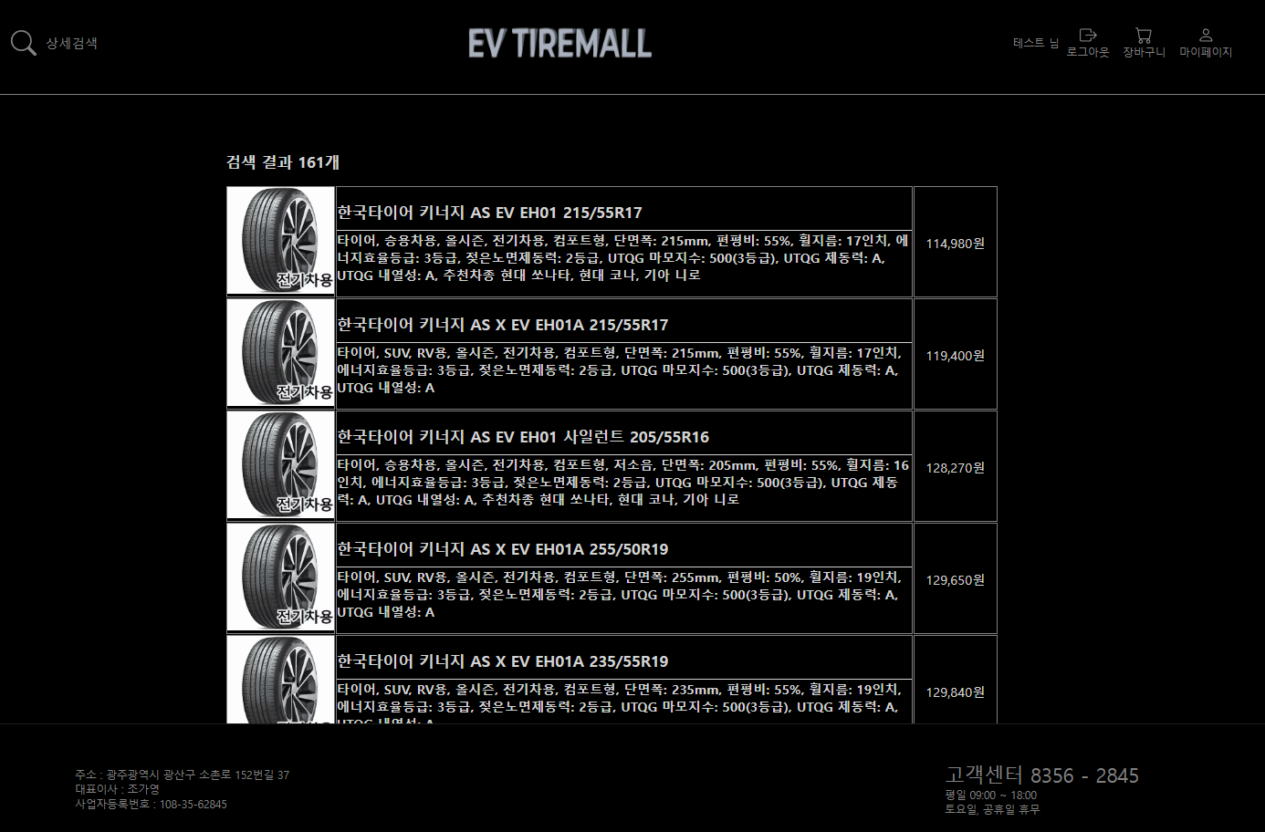
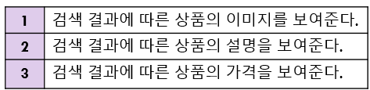
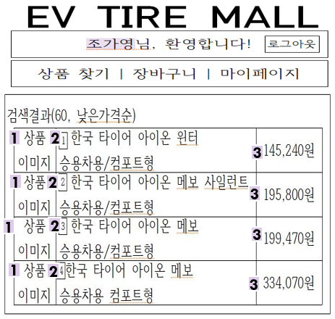
Part3
화면정의서
검색결과
SCREEN_02
1
2
3

Slide 25
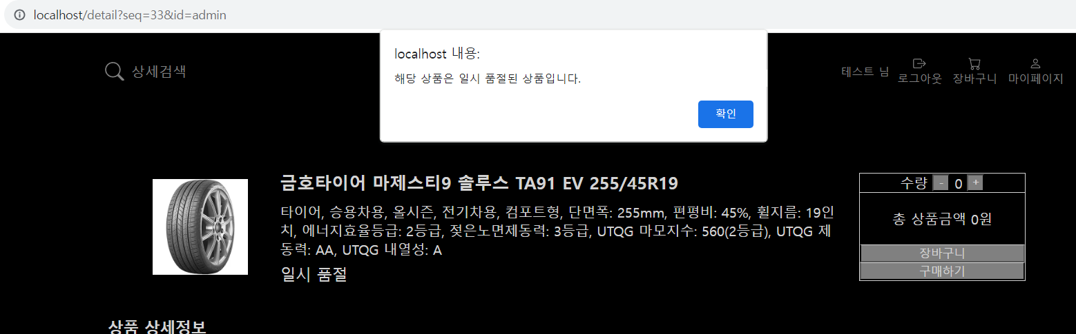
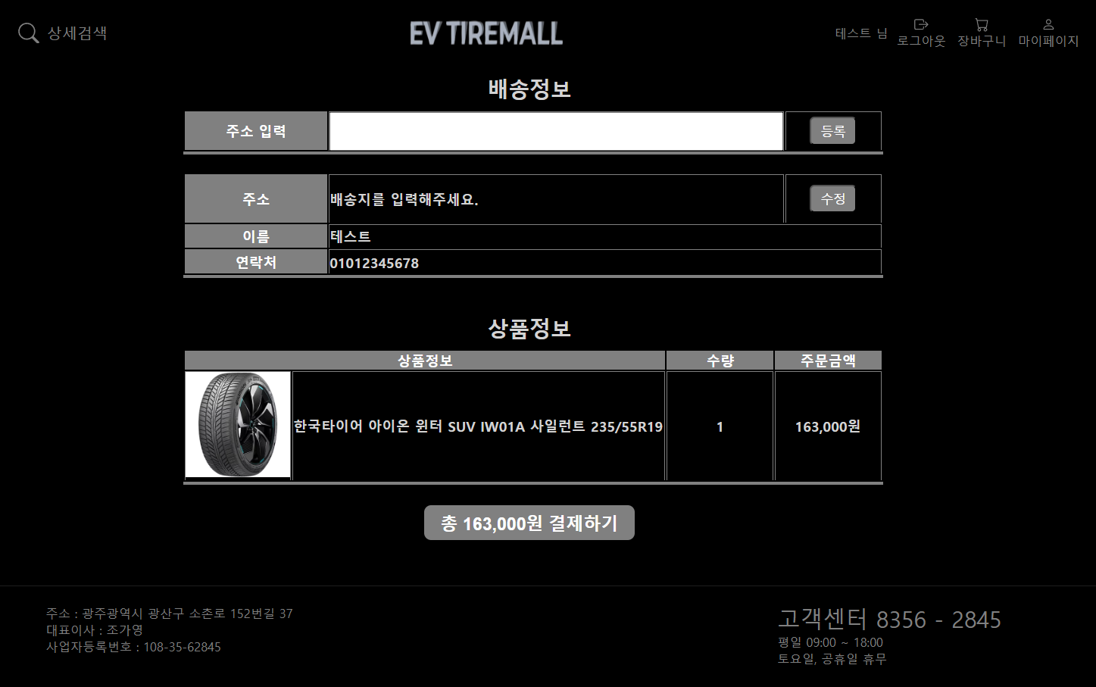
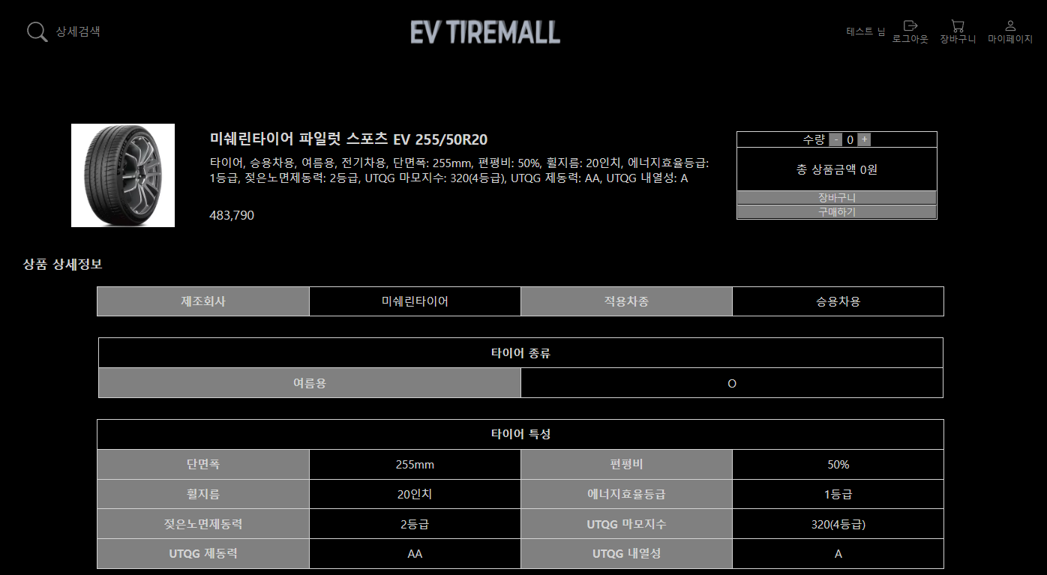
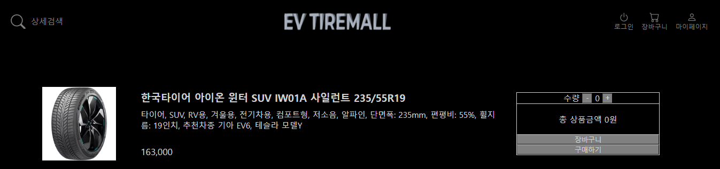
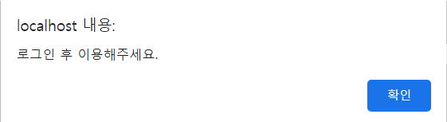
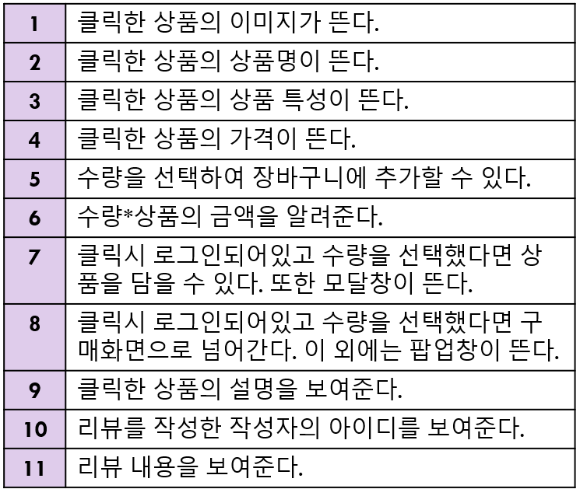
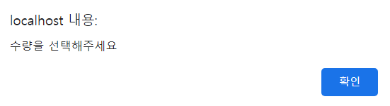
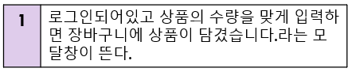
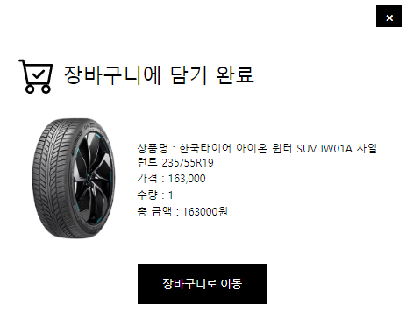
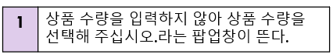
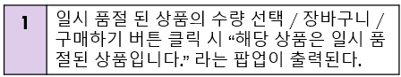
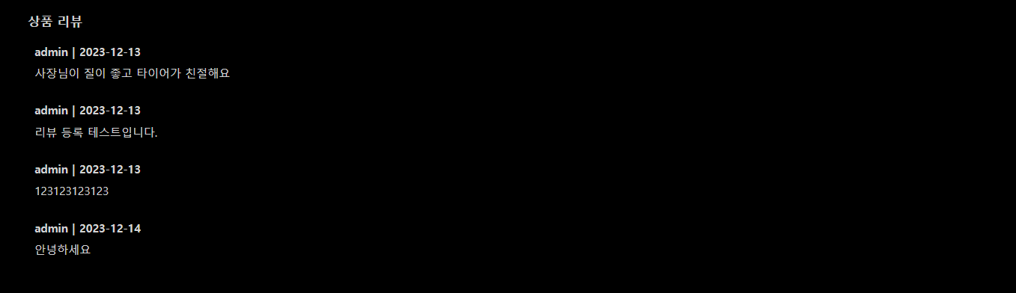
Part3
화면정의서
제품별 상세 정보 화면
SCREEN_03
POPUP_02
1
2
5
POPUP_02
3
6
7
POPUP_03
4
8
9
POPUP_05
POPUP_10
10

Slide 26
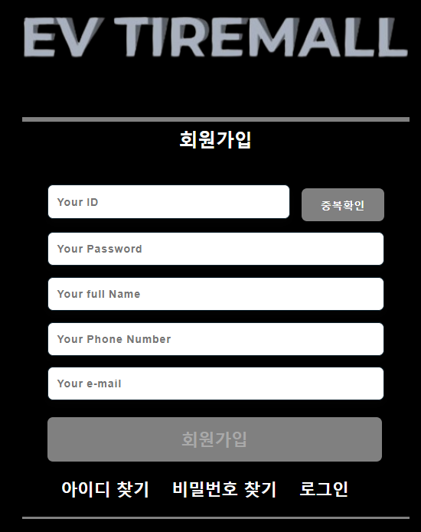
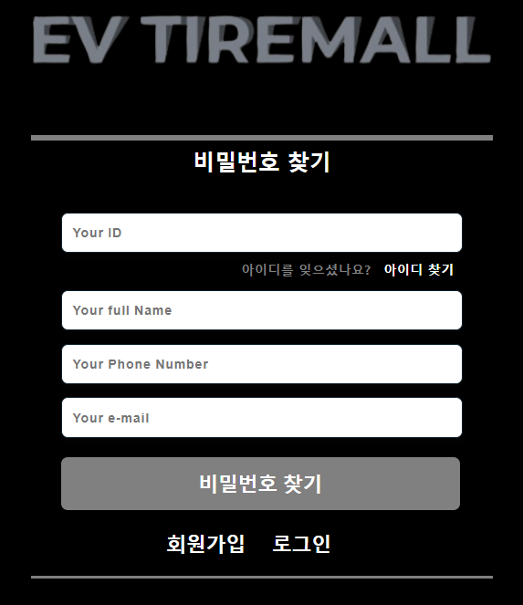
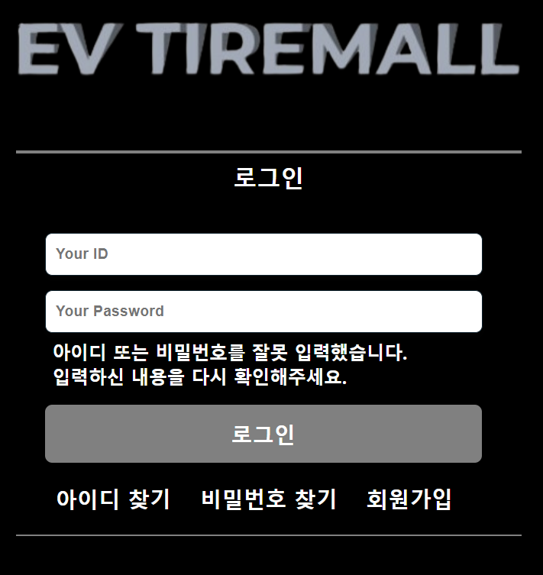
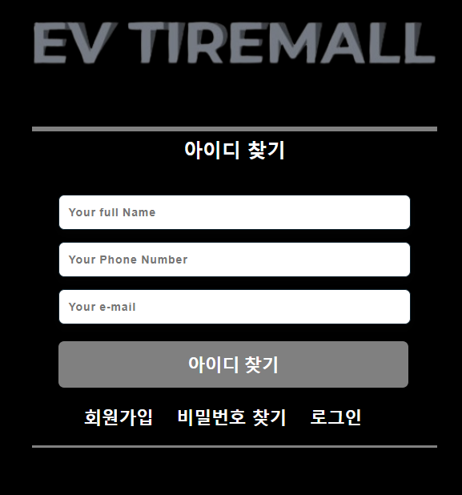
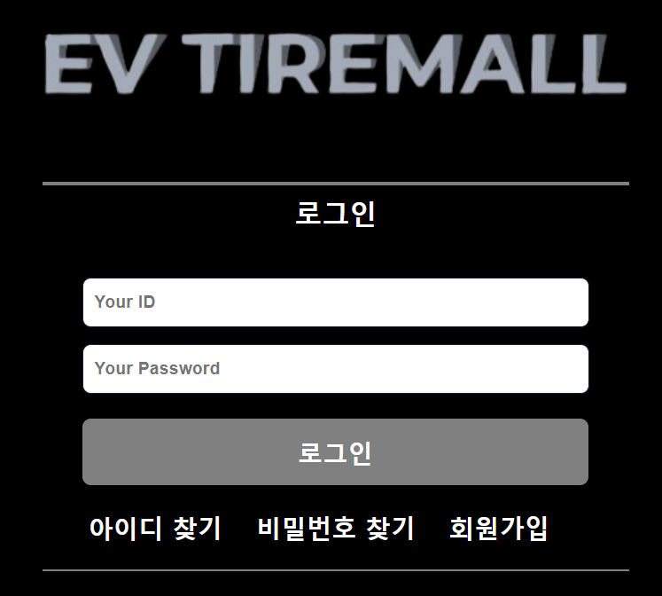

Part3
화면정의서
로그인
SCREEN_04
1
2
4
3
5
6
7

Slide 27





Part3
화면정의서
아이디 찾기
SCREEN_05
1
2
3
SCREEN_06
4

Slide 28





Part3
화면정의서
비밀번호 찾기
SCREEN_07
1
3
2
4
5
6
SCREEN_08

Slide 29






Part3
화면정의서
회원가입
SCREEN_09
1
3
2
4
5
6
SCREEN_10

Slide 30




Part3
화면정의서
마이페이지_회원정보수정
SCREEN_11
2
3
4
5
6
POPUP_01

Slide 31






Part3
화면정의서
마이페이지_구매내역조회
SCREEN_11
SCREEN_12

Slide 32






Part3
화면정의서
마이페이지_내가 쓴 리뷰
SCREEN_11
POPUP_04

Slide 33






Part3
화면정의서
마이페이지_상품검색내역
SCREEN_11
POPUP_08

Slide 34






Part3
화면정의서
장바구니
SCREEN_13

Slide 35






Part3
화면정의서
상품 구매 화면
SCREEN_14
1
2
POPUP_07
3
POPUP_11

Slide 36

Part3
화면정의서
POPUP_09
로그인 / 아이디 찾기 / 비밀번호 찾기 / 회원가입 / 마이페이지(회원정보수정)) 공백 입력시 데이터 유효성 검사
1
2
3
4
5

Slide 37
Part 4
웹 시연
요구사항 정의서
DB 설계(논리모델, 물리모델)
프로그램 목록
요구사항 추적표
화면정의서

Slide 38

Part4
웹 시연
Business flow
상품 상세검색
상품분류
검색 결과
상품상세정보
리뷰작성
내가 쓴 리뷰
Main
인기추천상품
검색내역
마이페이지
(이전)
장바구니
아이디 찾기
비밀번호 찾기
주문하기
주문완료
상품구매내역
로그인
회원인증
회원정보수정
회원가입

Slide 39
Part 5
프로젝트 특징
주요기능
기대효과
향후발전방향

Slide 40

Part5
주요기능_1. 장바구니
변경
타이어의 상세 스펙 비교

Slide 41



Part5
주요기능_2. 상세검색
DB
카테고리별 다수 선택 기능
체크박스
선택
타이어
상품목록 table
회원별
검색이력 table
상품
검색결과
상품 선택
상품
검색결과

Slide 42
Part5
기대효과
성능을 기반으로 한 합리적타이어 선택

Slide 43


Part5
향후발전방향
1. 관리자 페이지
입고 및 재고 관리
카테고리별 다수 선택 기능

Slide 44


Part5
향후발전방향
2. 고객의 상품 취소 기능 및 상품 배송 상태 확인
카테고리별 다수 선택 기능

Slide 45


Part5
향후발전방향
3. 결제 프로세스

Slide 46


Part5
향후발전방향
5. 주소 API를 통한 배송지 입력 및 인근 매장 검색 기능
배송지 입력
인근 매장 검색

Slide 47




Part5
향후발전방향
6. 고객 정보 보안 강화
회원정보수정
비밀번호찾기

Slide 48


